Slide 1
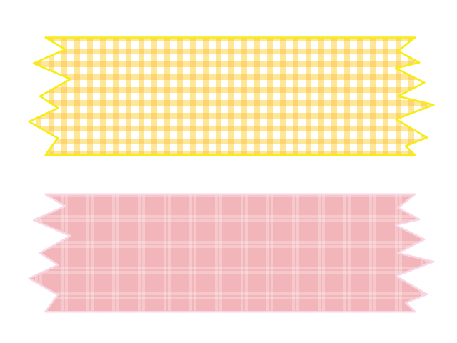

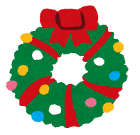
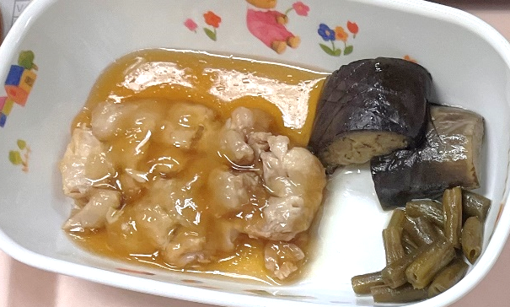
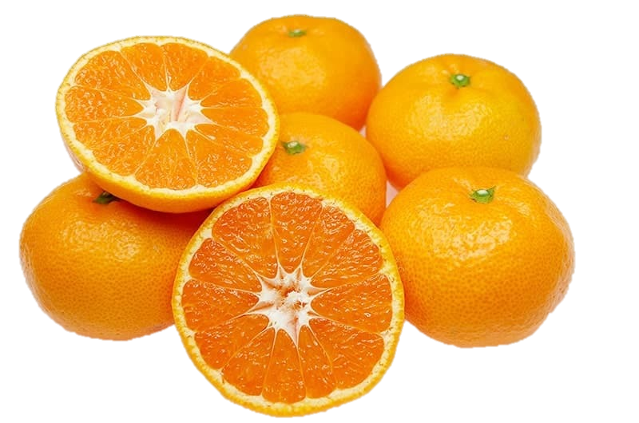



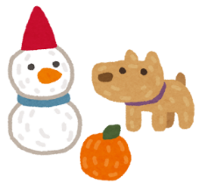





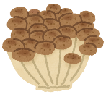
ぱくぱくおたより
今月のレシピ紹介
★治部煮★
★材料 （作りやすい量）
★作り方
① なすといんげんは食べやすい大きさに切る。鶏肉は40g程度に切り、薄く広げる。
※なすは、皮に格子状に切れ目を入れると食べやすいです
② 鶏もも肉に片栗粉をまぶして、茹でる。なすといんげんは素揚げにする。（茹でも可）
③ なすといんげんは、〇の調味料で味をつける。
④ あんの材料を鍋に入れ、弱火でかき混ぜながらとろみをつける。
④ 具材を盛り付けて、あんをかける。
本来は、出汁の中に、そのまま粉を付けたお肉を入れ作ります。煮ている間に、だし汁にとろみがついてジブジブ音がします。城南分園の作り方は、治部煮風です。
2024年12月 城南分園 栄養
金沢の郷土料理です。
とろみがあるあんの中で煮るため、ジブジブ音がするため「じぶに」というそうです。
お通じについて
快便は、快食、快眠と並んで健康的な生活を支える大事な要素です。お通じが良いと、ごはんもおいしくしっかり食べることができます。
★便秘の原因として考えられること
① 食物繊維 食物繊維は、腸内環境を整えたり、便のカサを増やしたりと
良いお通じを助ける働きがあります。
② 水分 水分が不足すると、便から水分が吸い取られ固く出しにくい
便になってしまいます。小まめに水分を摂ることが大事です。
★の食材は、お好みで変えたり量を調整してください。季節の野菜を使うとよいですね！
↑作りやすい量に調整して作ってみてください。
③ 油分 油も大事な栄養分です。良質な油を程よくとることでお通じが
良くなることがあります。
④ 腸内環境 発酵食品や乳酸菌により、腸内環境を整えてあげると快便に
つながります。ヨーグルトや納豆などを取り入れましょう。
食事のリズムや生活リズムを整えることも有効的です。食事をすると消化管が動き、便意が起きやすくなります。食事の後にトイレに行く習慣をつけるのもよいですね。
また、運動をして腸の動きを促すのも効果的です。お通じを整える方法は、人によって違うので色々な方法を試してみてください。
～旬の食材 ご紹介！～≪みかん≫
～おいしいみかんの
見分け方～
・色が濃いもの。
・ハリがあり、軟らかいもの
ブヨブヨ、カチカチはNG！
・同じ種類なら小ぶりのもの
★食物繊維について
食物繊維は、人の酵素で消化することができません。つまり栄養にはなりませんが、体の中で重要な役割を果たしています。水に溶ける『水溶性食物繊維』と水に溶けない『不溶性食物繊維』の2種類があります。
みかんには、ビタミンCがたくさん含まれており免疫機能の向上に効果的です。その量は、1日に必要な量のおよそ1/3！手軽に食べられて、日々のビタミンC摂取の手助けになります。収穫時期が早いほど、酸味が強くだんだんと甘味が増していきます。いつ頃のみかんが好みでしょうか？
水溶性食物繊維
≪働き≫
腸内の良い菌を増やし腸内環境を整えたり、便を柔らかくしたりします。
≪食材≫
繊維のやわらかい野菜、果物、海藻に多く含まれます。
不溶性食物繊維
≪働き≫
便のカサを増やして、腸を刺激し腸の運動を活発にしお通じを促します。
≪食材≫
豆類、根菜、きのこ、繊維のかたい野菜に多く含まれます。
献立予定
＊ 12月19日（木） 冬至 幽庵焼き ＆ いとこ煮
＊ 12月24日（火） クリスマスイブ ホワイトソースのハンバーグ
＊ 12月25日（水） クリスマス いちごプリン
＊ 12月27日（金） 年越しメニュー 年越しうどん ＆ えび天

